Slide 1

EKS – Update
Plano de atualização

Slide 2

EKS - Versões atuais dos clusters
Como estamos e para onde vamos
2
Cenário atual
Atualmente temos um total de 12 clusters EKS em RPM, e 2 clusters na conta de SRE.
Nove dos cluster na versão 1.24.
É preciso realizar a atualização dos clusters mais antigos (1.24) para versão mais recente disponibilizada no cockpit via automação (versão 1.29)
2
9
EKS 1.24
EKS 1.27
EKS 1.29
Porquê devemos atualizar
Suporte AWS na versão 1.24 venceu inicio do ano, mas foi extendido até Jan/2025.
Problemas com vulnerabilidades Infra e Containers, não sendo mais possível remediar nos ambientes com versão 1.24.
Suporte a novos recursos de autoscaling e otimização de custos com Karpenter
Reports
dev* / uat / prod
Monitoring
Dev / uat / prod
Perfilcredito *
dev / uat / prod
PSM
uat / prod
Reports
dev (novo)
SRE
sandbox (2)
EKS
1.29

Slide 3

EKS - Plano de update
Onda - 1
23/05 - 24/05
mdc-eks-01-dev
06/06 - 07/06
reports-eks-01-uat
13/06 - 14/06
mdc-eks-01-uat
20/06 - 21/06
mdc-eks-01-prod
29/06 - 30/06
reports-eks-01-prod
Atualização deve ser realizada de versão em versão, até a v1.29.
As atualizações serão realizadas via automação Cockpit.
A atualização é um processo demorado, iremos seguir com duas janelas para cada cluster confome cronograma.
As janelas de atualizações iniciará as 17hs para ambientes não produtivos até a meia noite.
Para ambiente produtivo, iniciará as 20hs até as 03hs.
Será conduzido por 2 SREs, no dia seguinte logo pela manhã, os demais SREs ficarão de prontidão para qualquer eventual problema e apoio as Squads.
CHG2339354
CHG2358222
CHG2369590
1.24
1.25
1.26
1.27
1.28
1.29
…
1.32
CHG2352817
CHG2362395
Versão atual dos clusters
Última versão disponível para update via automação homologada
Última versão do EKS AWS

Slide 4
EKS - Plano de update
Onda - 2
05/07
psm-eks-01-uat
17/07
psm-eks-01-prod
Clusters da conta de PSM que estão na versão 1.27.
As atualizações serão realizadas via automação Cockpit
As janelas de atualizações iniciará as 17hs para ambientes não produtivos até a meia noite.
Para ambiente produtivo, iniciará as 20hs até as 03hs.
CHG2374689
1.24
1.25
1.26
1.27
1.28
1.29
…
1.32
CHG2384507
Versão atual dos clusters
Última versão disponível para update via automação homologada
Última versão do EKS AWS

Slide 5
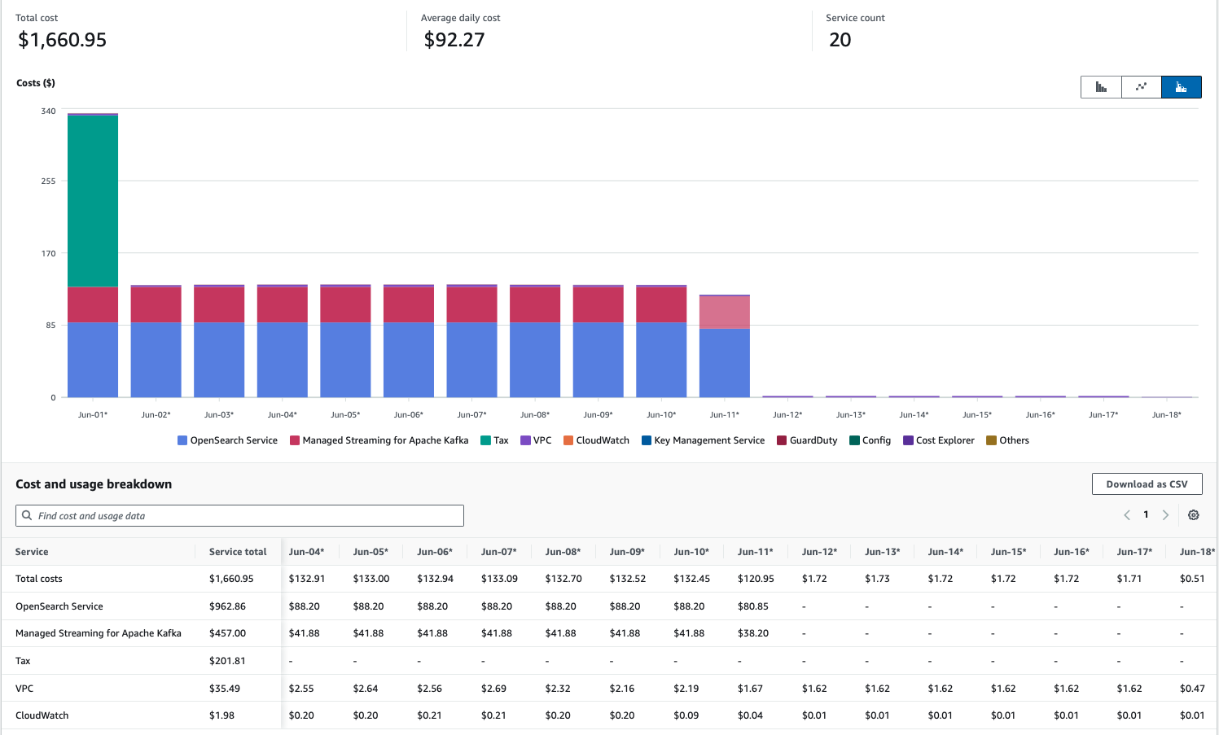
Cloud Optimization
Custos Cloud
Desligamento da stack de ELK.
EKS Scale (Down/Up)
sre-cs-eks (instancias EC2 desligadas entre 19hs e 08hs)
mdc-eks-01-dev (instancias EC2 desligadas entre 20hs e 07hs)
mdc-eks-01-uat (instancias EC2 desligadas entre 20hs e 07hs)

